Slide 1
流体静力学内容概要
流体的
平衡条件
受力分析
欧拉平衡
方程式
静止流体中
的压强分布

Slide 2
流体静力学内容概要
受力分析
表面力
切向表面力
法向表面力
流体静压强
质量力
内法线方向
各向相等

Slide 3
流体静力学内容概要
欧拉平衡方程式
等压面、等势面及质量
力三者之间的关系
重力场中
静止流体中
的压强分布
不可压缩流体

Slide 4
分界面、自由面、等密面均为水平面和等压面
（前提条件：静止连续的同种液体)
绝对压强：以完全真空作位零标准表示的压力
相对压强（表压）以大气压Pa作零标准表示的压力.
真空度： 某点绝对压强p < p_{a} 其真空度为

Slide 6
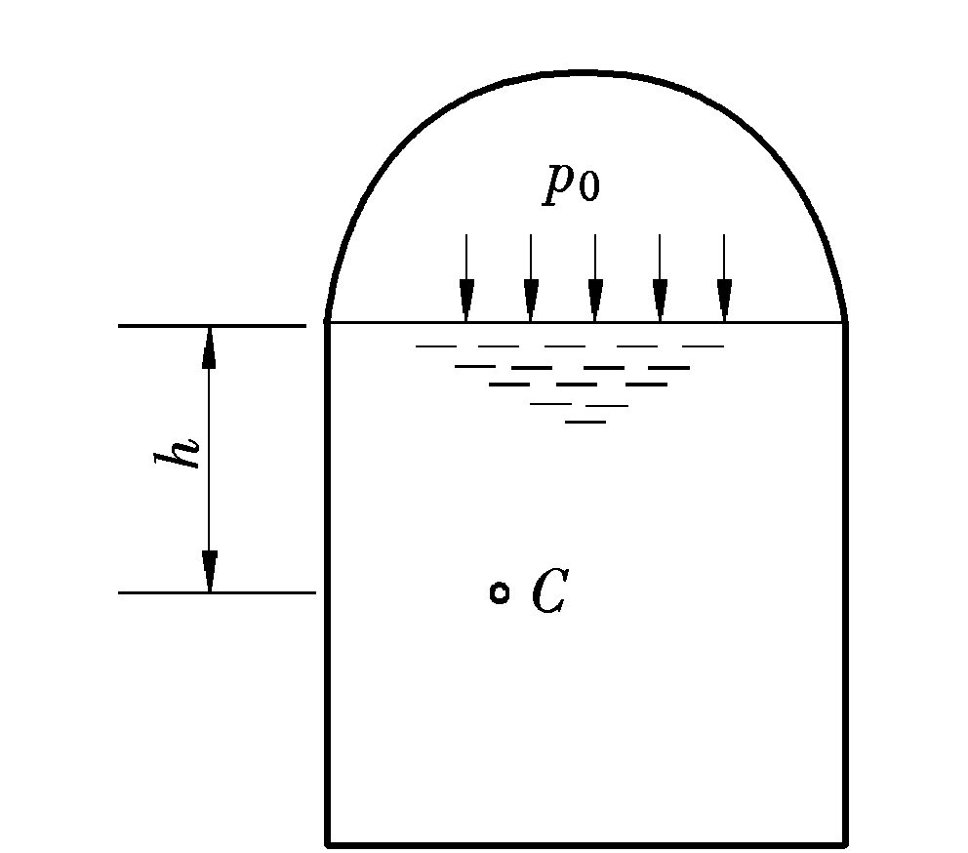
1、 一封闭水箱，如图所示，水面上压强p₀ = 85 kN/m²，求水面下h = 1m点C的绝对压强、相对压强和真空压强。已知当地大气压 p_{a} = 98 kN/m² , ρ= 1000kg/m³。

Slide 7
解：
由压强公式
,
得C点绝对压强为
由公式
，C点的相对压强为
相对压强为负值，说明C点存在真空。

Slide 8
相对压强的绝对值等于真空压强，即
或据公式
得

Slide 9
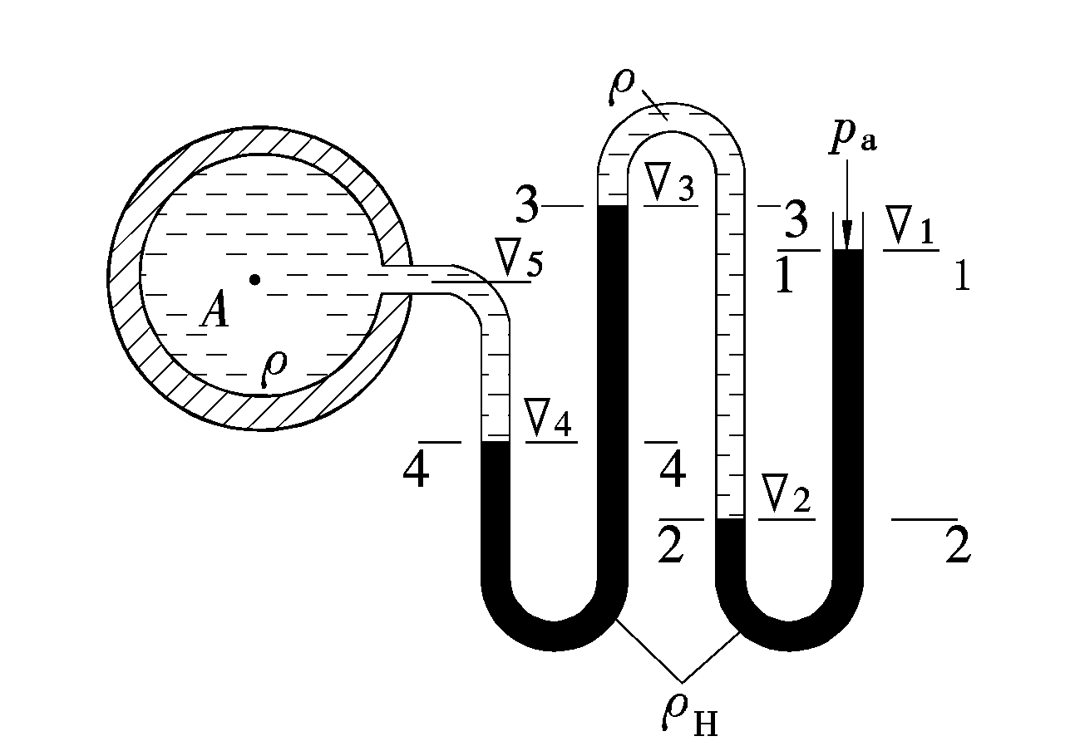
2、某供水管路上装一复式U形水银测压计，如图所示。已知测压计显示的各液面的标高和A点的标高为：
试确定管中A点压强。

Slide 10
解：
已知断面1上作用着大气压，因此可以从点1开始，通过等压面，并应用流体静力学基本方程式，逐点推算，最后便可求得A点压强。
，
因2-2、3-3、4-4为等压面，根据静压强公式可得
，

Slide 11
联立求得
将已知值代入上式，得 ，

Slide 12
A
A
空气
O
O
O
x
x
y_{c}(h_{c})
h_{c}
x
y_{D}
y_{c}
y_{D}
A
y_{D}
P
水
y_{c}(h_{c})
P
y
B
B
y
P
B
y

Slide 13
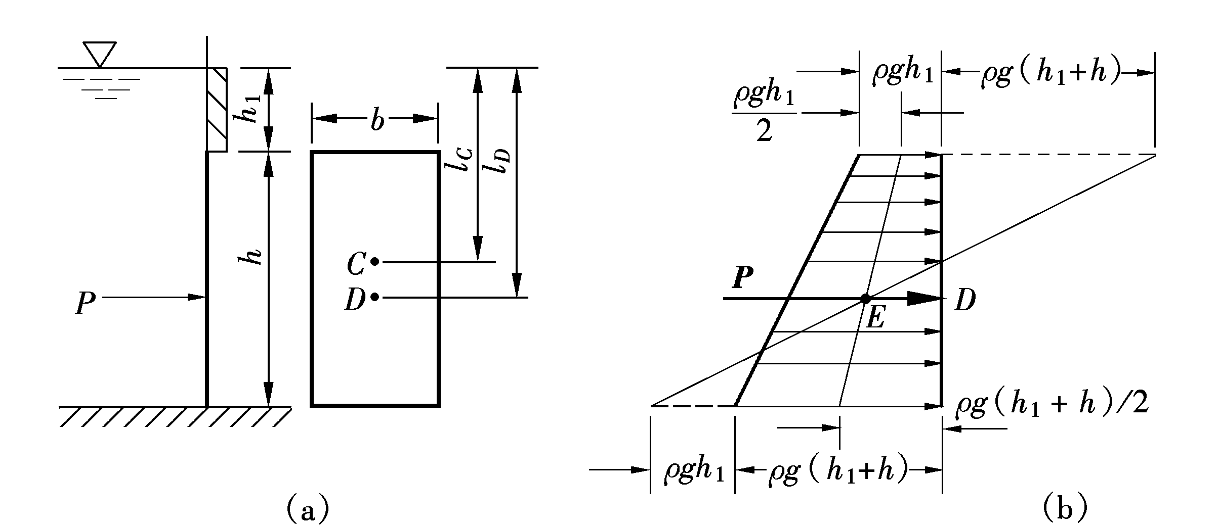
3、一矩形闸门铅直放置，如图所示，闸门顶水深h1=1m，闸门高h=2m，宽b=1.5m，求静水总压力P的大小及作用点。

Slide 14
解：
b
b
①求静水总压力
hC
由图a知，矩形闸门几何形心
C
面积
图a
代入公式
，得

Slide 15
②求压力中心
x
因
b
hC
yC
yD
惯性矩
C
y
D
代入公式
，得

Slide 16
4、 如图所示，水池壁面设一圆形放水闸门，当闸门关闭时，求作用在圆形闸门上静水总压力和作用点的位置。已知闸门直径d = 0.5m，距离 a= 1.0m，闸门与自由水面间的倾斜角

Slide 17
解：
（1）总压力
闸门形心点在水下的深度
故作用在闸门上的静水总压力

Slide 18
（2）总压力作用点
设总压力的作用点离水面的倾斜角距离为y_{D} ，则由y_{D}与y_{c}关系式得

Slide 19
例题1：闸门宽B＝1米，A处为铰链轴，闸门可绕轴转动， H＝3米，h＝1m， 求升起闸门所需的垂直向上的力(忽略闸门自重与摩擦力）。
解：闸门形心
T
A
h
E
h_{c}
P
H
D
B
60

Slide 20
压力作用点D距铰链轴的距离为：AE间距离与总压力作用点D到液面E点的距离y_{D}之和
T
x
A
h
E
P
y_{D}
l
H
y_{C}
B
D
60

Slide 21
代入已知条件求得l＝3.455m

Slide 22
拉力T距铰链轴A的距离
T
x
A
h
E
闸门转动瞬间所受力矩平衡
P
y_{D}
l
H
y_{C}
B
D
60

Slide 23
无粘性流体
总水头线
H₁＝ H₂
静压水头线
1
H₁
H₂
2
1
2
Z₁
Z₂
Z
O
O

Slide 24
粘性流体
总水头线
H₁＝H₂ ＋ ΔH
静压水头线
1
H₁
2
1
H₂
2
Z₁
Z₂
Z
O
O

Slide 25
解题基本步骤：
1、作图标明流向及相关数据
2、基准面选取注意事项
（1）基准水平面可以任意选取，但必须与地面平行。两截面选用同一个基准面。
（2）为计算方便，宜于选取两有效断面中位置较低的为基准水平面。

Slide 26
3、截面选取注意事项
（1）两截面与流向垂直
（2）两截面间流体连续流动
（3）两截面宜选在已知量多、计算方便处。
一般根据流体流动方向确定有效断面1-1，2-2顺序。

Slide 27
4、对所选有效断面列方程（连续性方程，伯努利方程
5、计算中要注意各物理量的单位保持一致，对于压力还应注意表示方法一致。

Slide 28
例1 水由图中喷嘴流出，管嘴出口d＝75mm，不考虑损失，d₁＝125mm，d₂＝100mm， d₃＝75mm h＝175mm，求P=？（kP_{a}） H =？（m）。
1
1
H
2
1
2
p
z₁
3
O
O
h₁
h
c
c
2

Slide 29
1
H
2
1
z₁
p
O
O
h₁
h
c
c
2

Slide 30
解:(1)选取O－O面为水平基准面，对断面1—1，2—2列方程

Slide 31
(2)选取n－n面为水平基准面，对断面4—4，3—3列方程，p₄＝p₃＝ p_{a} ，z₄＝H， z₃＝0， v₄＝0

Slide 32
带入已知数据求得H＝11.8m
(3)选取n－n面为水平基准面，对断面3—3，5—5列方程， v₂＝ v₅ ， v₃ A₃ ＝ v₂ A₂， p₅＝ p, p₃＝ 0 ， z₃＝ z₅

Slide 33
带入已知数据求得P＝79Kp_{a}

Slide 34
4
4
H
z₁
3
h₁
h
n
n
3

Slide 35
H
5
z₁
3
h₁
h
n
n
5
3

